Slide 1
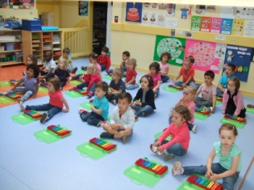
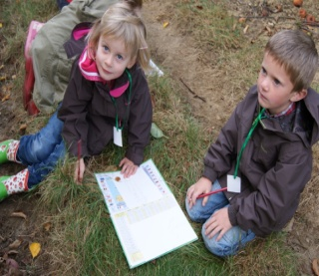
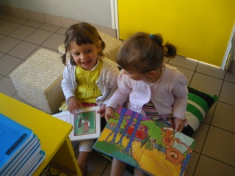
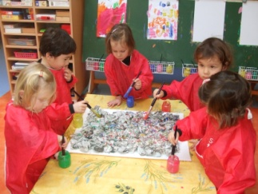
Le calendrier 2014/2015
Ateliers de Noël : samedi 13 décembre
Portes ouvertes : samedi 7 mars
Journée de solidarité : vendredi 3 avril
Matinée sportive : samedi 30 mai
Fête des parents
Fête de l’école :dimanche 28 juin
Conférence éducative
Rappel : Pas de garderie le soir des vacances de Noël.

